Slide 1
在前面的课程中，我们讨论了随机变量及其分布，如果知道了随机变量X的概率分布，那么X的全部概率特征也就知道了.
然而，在实际问题中，概率分布一般是较难确定的. 而在一些实际应用中，人们并不需要知道随机变量的一切概率性质，只要知道它的某些数字特征就够了.
在这些数字特征中，最常用的是
数学期望、方差、协方差和相关系数

Slide 2
第一节 数学期望

Slide 3
一、离散型随机变量的数学期望
1、概念的引入：
我们来看一个引例.
例1 某车间对工人的生产情况进行考察. 车工小张每天生产的废品数X是一个随机变量. 如何定义X的平均值呢？

Slide 4
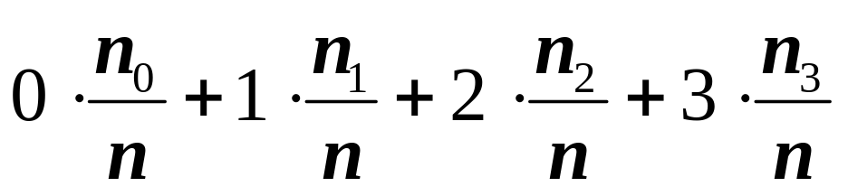
若统计n天 ,
n₀天没有出废品;
n₁天每天出一件废品;
n₂天每天出两件废品;
n₃天每天出三件废品.
(假定小张每天至多出三件废品)
可以得到n天中每天的平均废品数为

Slide 5
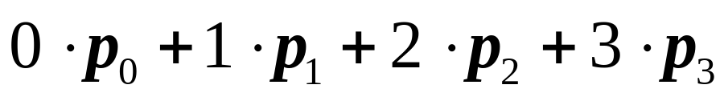
这是
以频率为权的加权平均
当N很大时，频率接近于概率，所以我们在求废品数X
的平均值时，用概率代替
频率，得平均值为
这是
以概率为权的加权平均
这样得到一个确定的数. 我们就用这个数作为随机变量X 的平均值 .

Slide 6
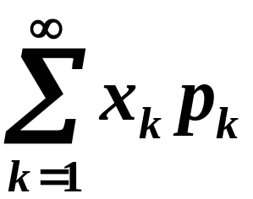

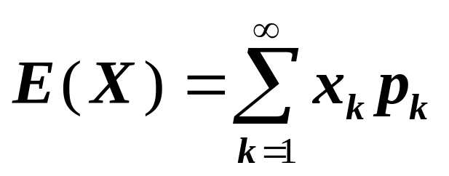
定义1 设X是离散型随机变量，它的分布律是: P{X=x_{k}}=p_{k} , k=1,2,…
若级数
绝对收敛，
则称级数
的和为随机变量X的数学期望，记为 ,
即
请注意 :离散型随机变量的数学期望是一个绝对收敛的级数的和。数学期望简称期望，又称为均值。

Slide 7




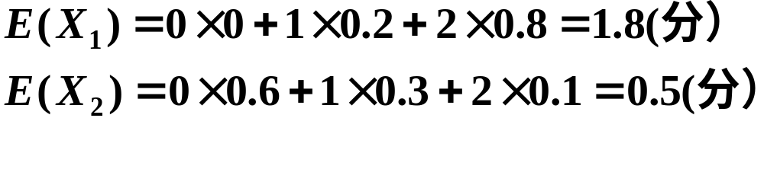
例1
 | 0 | 1 | 2
 | 0 | 0.2 | 0.8
 | 0 | 1 | 2
 | 0.6 | 0.3 | 0.1
问谁的水平较高？

Slide 8

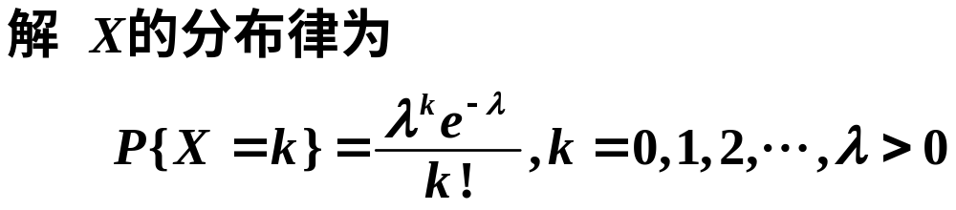
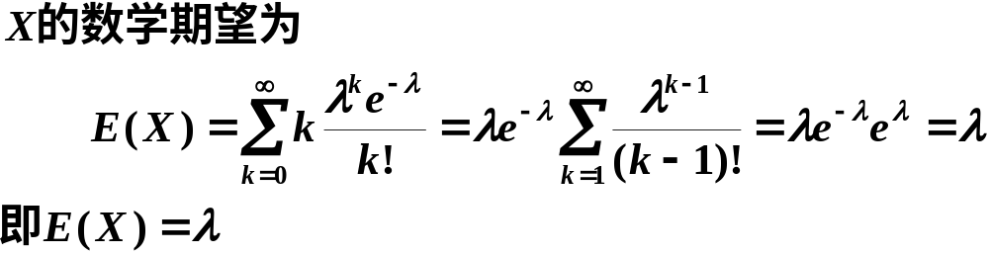
例2

Slide 9

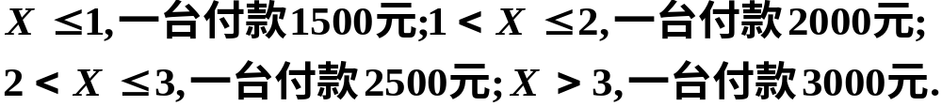
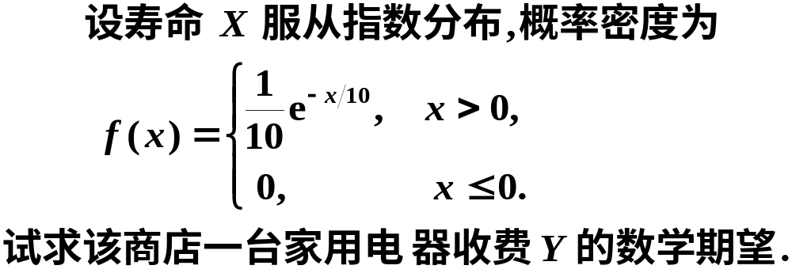
例 商店的销售策略

Slide 10
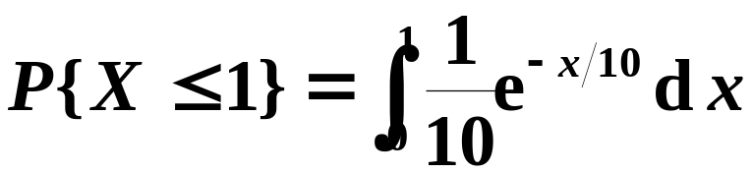


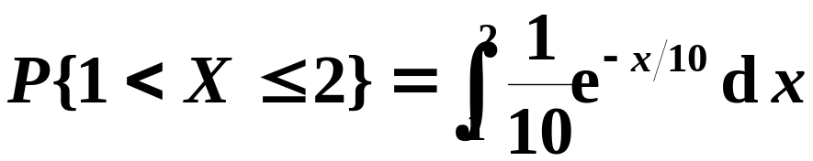


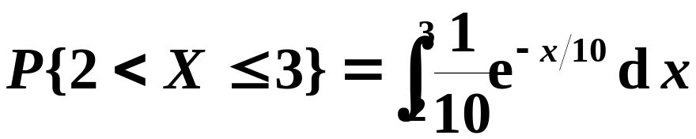

解

Slide 11
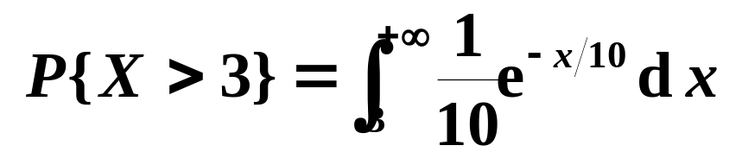









Slide 12
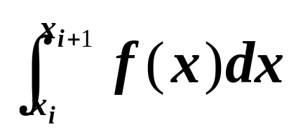
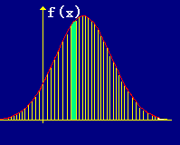
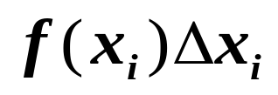
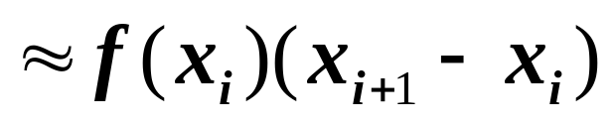
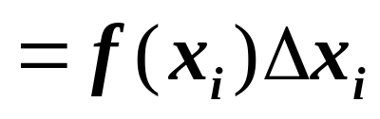
二、连续型随机变量的数学期望
设X是连续型随机变量，其密度函数为f (x),在数轴上取很密的分点x₀ <x₁<x₂< …,则X落在小区间[x_{i}, x_{i+1})的概率是
阴影面积近似为
小区间[x_{i}, x_{i+1})

Slide 13
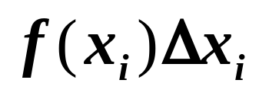
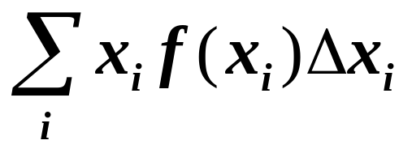
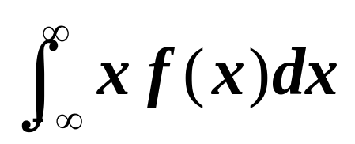
由于x_{i}与x_{i+1}很接近, 所以区间[x_{i}, x_{i+1})中的值可以用x_{i}来近似代替.
因此X与以概率
取值x_{i}的离散型r.v
该离散型r.v 的数学期望是
近似,
阴影面积近似为
这正是
的渐近和式.
小区间[x_{i}, x_{i+1})

Slide 14
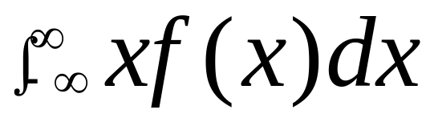
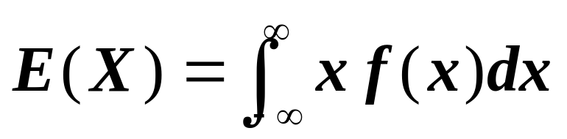
由此启发我们引进如下定义.
定义2 设X是连续型随机变量，其密度函数为 f (x),如果积分
绝对收敛,则称此积分值为X的数学期望, 即
请注意 : 连续型随机变量的数学期望是一个绝对收敛的积分.

Slide 15

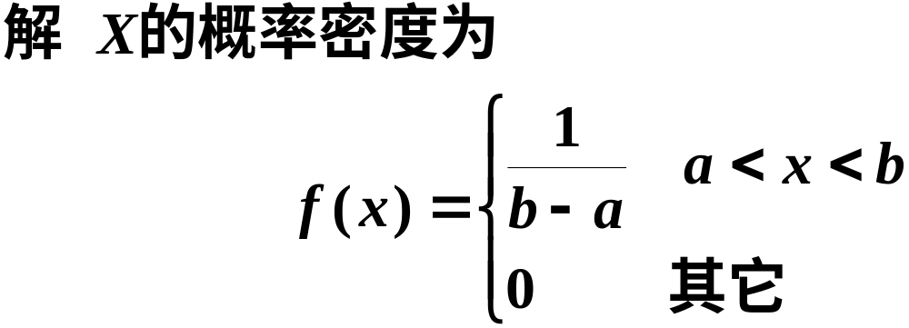
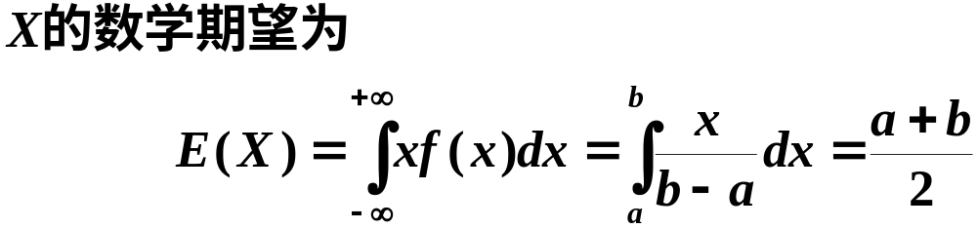
例3

Slide 16
三、随机变量函数的数学期望
1. 问题的提出：
设已知随机变量X的分布，我们需要计算的不是X的期望，而是X的某个函数的期望，比如说g(X)的期望. 那么应该如何计算呢？
一种方法是，因为g(X)也是随机变量，故应有概率分布，它的分布可以由已知的X的分布求出来. 一旦我们知道了g(X)的分布，就可以按照期望的定义把E[g(X)]计算出来.

Slide 17
使用这种方法必须先求出随机变量函数g(X)的分布，一般是比较复杂的 .
那么是否可以不先求g(X)的分布而只根据X的分布求得E[g(X)]呢？
下面的定理指出，答案是肯定的.

Slide 18
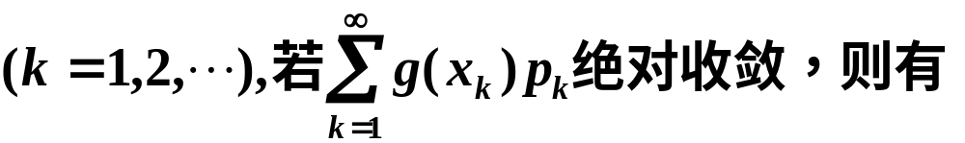
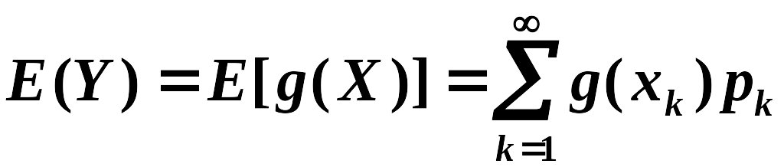
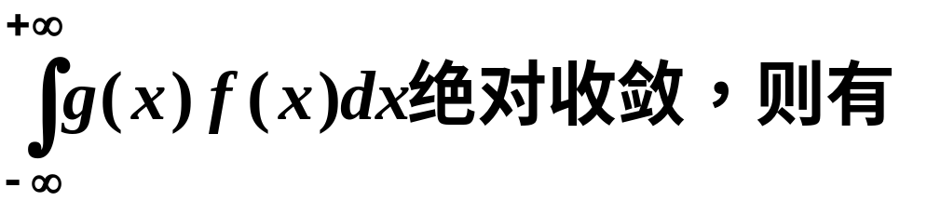
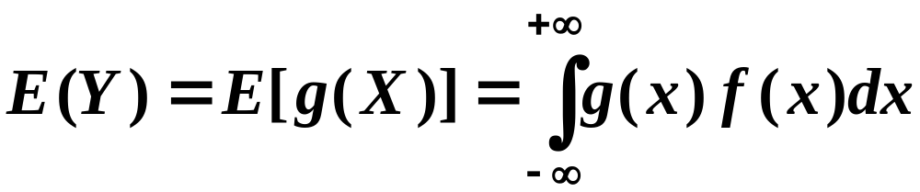
定理 设Y是随机变量X的函数:Y=g (X)
(1) 当X为离散型时,它的分布律为P(X= x_{k})=p_{k} ;
(2) 当X为连续型时,它的密度函数为f(x).若

Slide 19
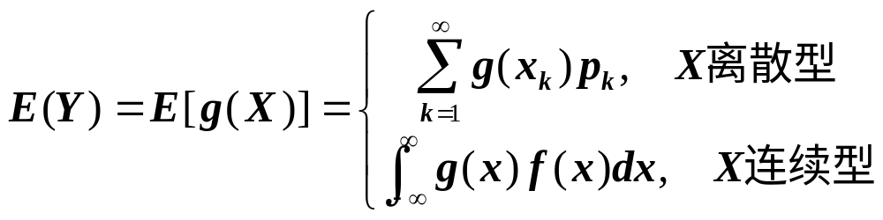
该公式的重要性在于: 当我们求E[g(X)]时, 不必知道g(X)的分布，而只需知道X的分布就可以了. 这给求随机变量函数的期望带来很大方便.

Slide 20

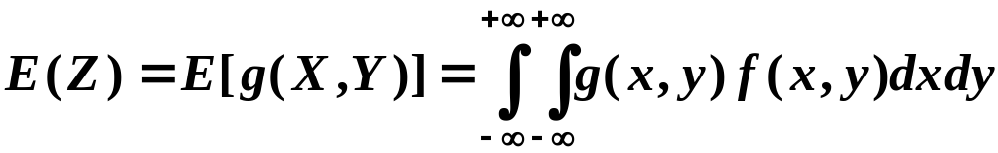
上述定理还可以推广到两个或两个以上随 机变量的函数的情况。

Slide 21
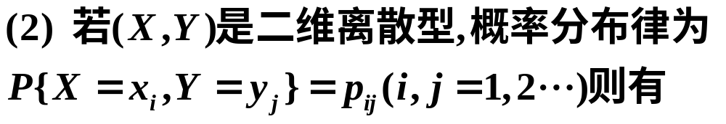
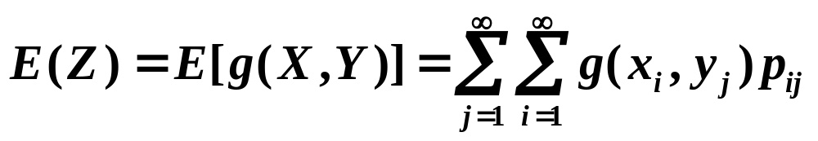

Slide 22

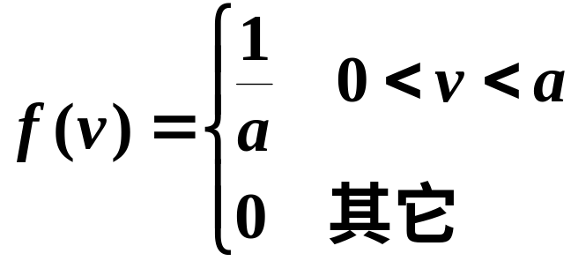
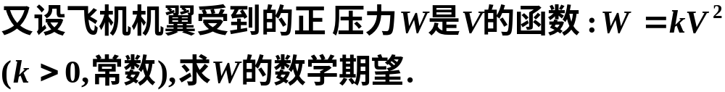

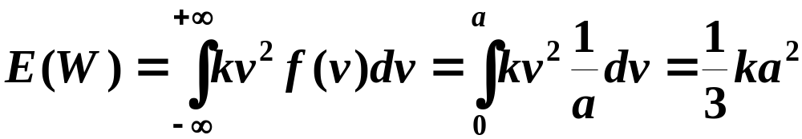
例4

Slide 23
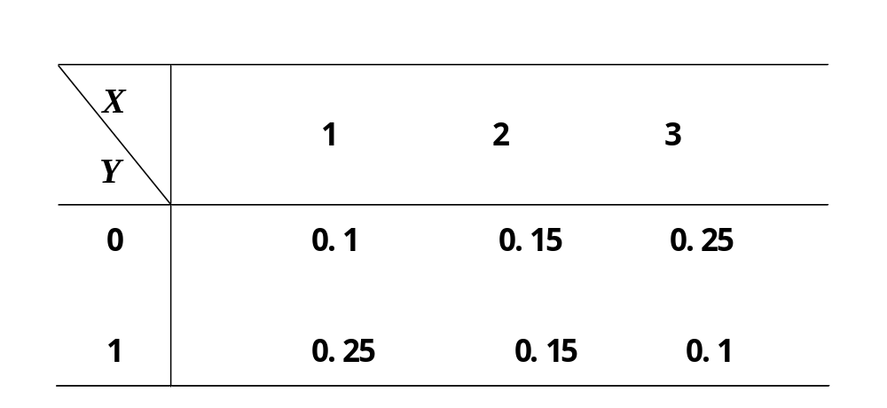
例5: 设（X,Y）的联合分布律如下，Z=XY，求E(Z).
解

Slide 24
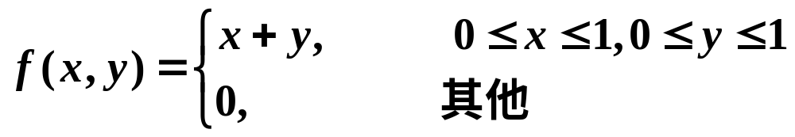
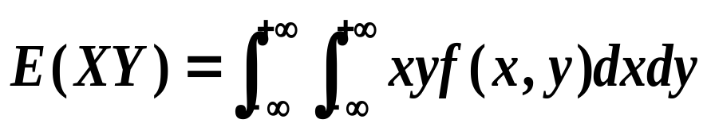
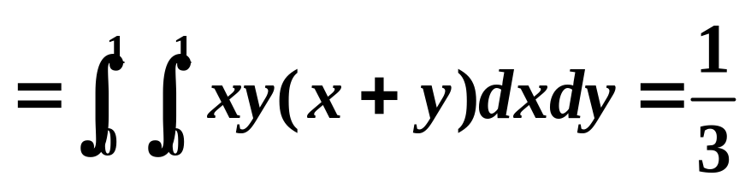
例6:设二维随机变量(X,Y)的概率密度为
试求E(XY)和EX .
解

Slide 25
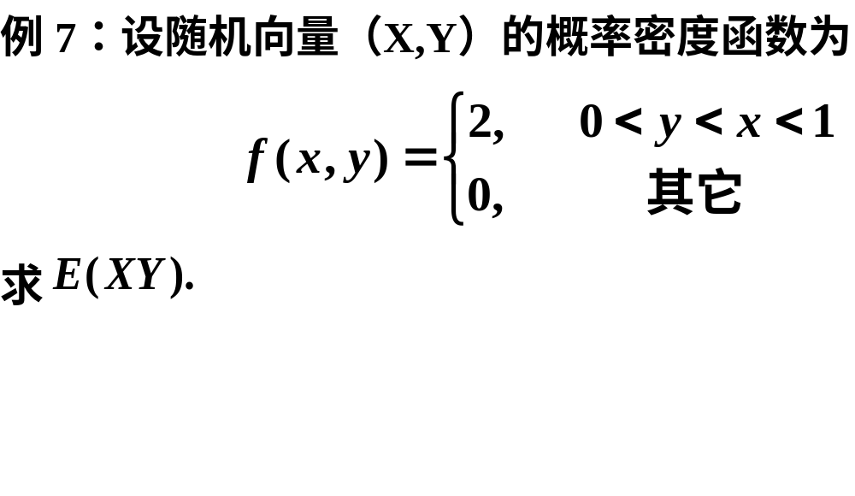

Slide 26
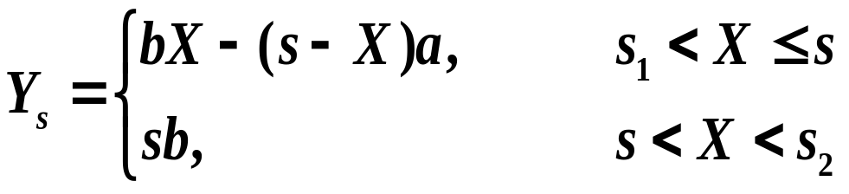
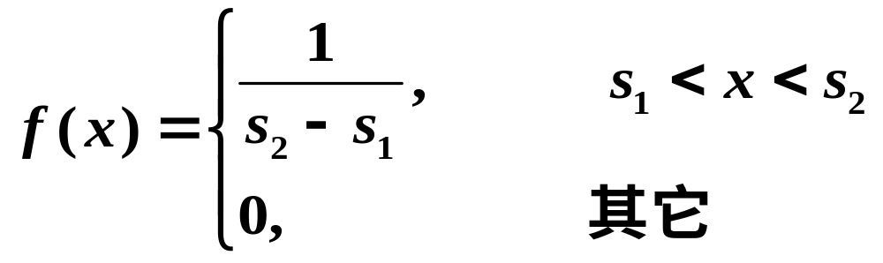
例8:按季节出售的某种应时商品,每售出一公斤获利润b元.如到季末尚有剩余商品,则每公斤净亏损a元.设某商品在季节内这种商品的销售量X(以公斤计)是一随机变量,X在区间(s₁,s₂)上服从均匀分布.为使商店所获得利润的数学期望最大,问商店应进多少货?
解:以s(公斤)表示进货数,进货s所得利润记为Y_{s},则
X的概率密度为

Slide 27
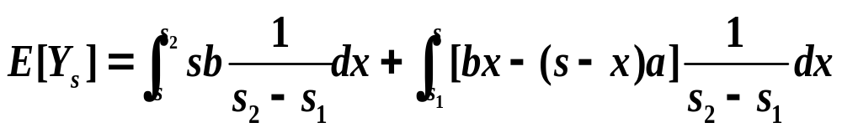
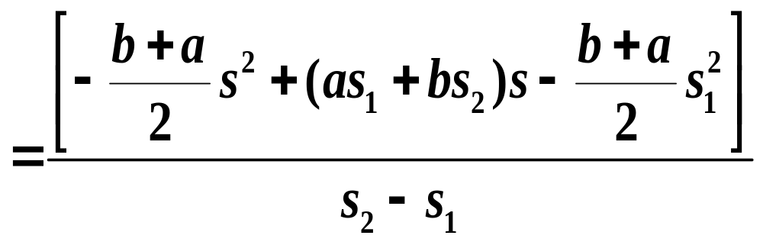
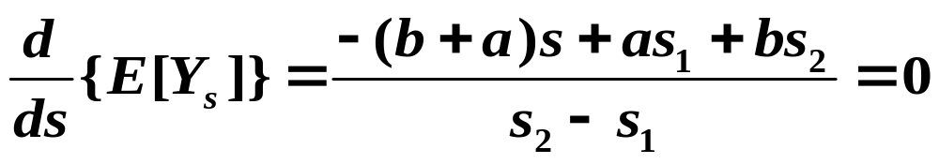
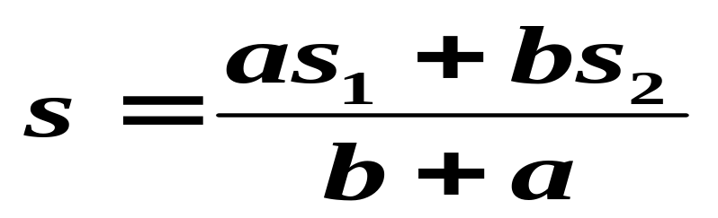
于是
由
得

Slide 28
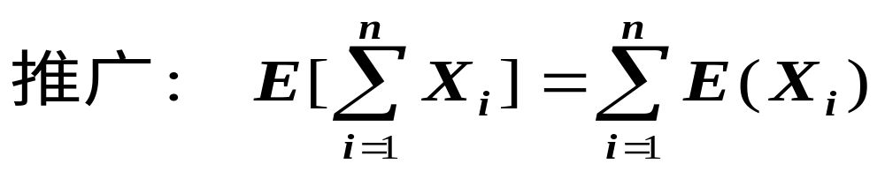
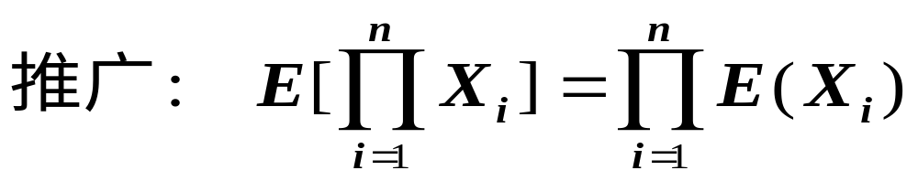
四、数学期望的性质
1. 设C是常数，则E(C)=C;
请注意:
由E(XY)=E(X)E(Y)
不一定能推出X,Y
独立
2. 若k是常数，则E(kX)=kE(X);
3. E(X+Y) = E(X)+E(Y);
4. 设X、Y 相互独立，则 E(XY)=E(X)E(Y);
（诸X_{i}相互独立时）

Slide 29
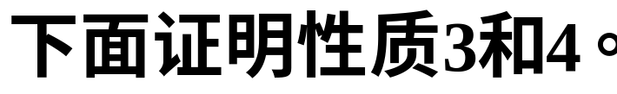



Slide 30



Slide 31




解 由题意
于是

Slide 32

例10 一民航送客车载有20位旅客自机场开出,旅客有10个车站可以下车,如到达一个车站没有旅客下车就不停车.以X表示停车的次数，求E(X).(设每位旅客在各个车站下车是等可能的,并设各旅客是否下车相互独立)

Slide 33



按题意
本题是将X分解成数个随机变量之和,然后利用随
机变量和的数学期望等于随机变量数学期望的和来求
数学期望的,此方法具有一定的意义.

Slide 34
第二节 方差

Slide 35
上一节我们介绍了随机变量的数学期望，它体现了随机变量取值的平均水平，是随机变量的一个重要的数字特征.
但是在一些场合，仅仅知道平均值是不够的.

Slide 36


例如，某零件的真实长度为a，现用甲、乙两台仪器各测量10次，将测量结果X用坐标上的点表示如图：
测量结果的均值都是 a
甲仪器测量结果
较好
乙仪器测量结果
若让你就上述结果评价一下两台仪器的优劣，你认为哪台仪器好一些呢？
因为乙仪器的测量结果集中在均值附近

Slide 37
又如,甲、乙两门炮同时向一目标射击10发炮弹，其落点距目标的位置如图：
中心
中心
乙炮
甲炮射击结果
乙炮射击结果
你认为哪门炮射击效果好一些呢?
因为乙炮的弹着点较集中在中心附近 .

Slide 38


由此可见,研究随机变量与其均值的偏离程度是十分必要的.那么,用怎样的量去度量这个偏离程度呢?容易看到
能度量随机变量与其均值E(X)的偏离程度. 但由于上式带有绝对值,运算不方便,通常用量
来度量随机变量X与其均值E(X)的偏离程度.
这个数字特征就是我们这一讲要介绍的
方差

Slide 39

一、方差的定义
设X是一个随机变量，若E[(X-E(X)]²存在 , 称
E[(X-E(X)]²
为 X 的方差.
记为D(X)或Var(X)，即
D(X)=Var(X)=E[X-E(X)]²
若X的取值比较集中，则方差D(X)较小；
若X的取值比较分散，则方差D(X)较大.
因此，D（X）是刻画X取值分散程度的一个量。

Slide 40

二、方差的计算
由定义知，方差是随机变量 X 的函数
g(X)=[X-E(X)]²
的数学期望 .
X为离散型，
分布律
P{X=x_{k}}=p_{k}
X为连续型，X概率密度f(x)

Slide 41
计算方差的一个简化公式
D(X)=E(X²)-[E(X)]²
展开
证：D(X)=E[X-E(X)]²
=E{X²-2XE(X)+[E(X)]²}
=E(X²)-2[E(X)]²+[E(X)]²
利用期望
性质
=E(X²)-[E(X)]²

Slide 42
例1
设随机变量X具有(0—1）分布，其分布律为
求D(X) .
解
由公式
因此,0-1分布

Slide 43








例2
解
X的分布律为
上节已算得

Slide 44


因此,泊松分布

Slide 45






例3
解
因此,均匀分布

Slide 46






例4
设随机变量X服从指数分布,其概率密度为
解
由此可知,指数分布

Slide 47



例5:设随机变量X概率密度为f(x),求D(X).
解
于是,D(X)=E(X²)-[E(X)]²=1/6

Slide 48


三、方差的性质
1. 设C 是常数, 则 D(C)=0 ;
2. 若 C 是常数, 则 D(X+C)=D(X) , D(CX)=C² D(X) ;
3. 设 X 与 Y 是两个随机变量，则
D(X+Y)= D(X)+D(Y)+2E{[X-E(X)][Y-E(Y)]}
特别如果 X,Y 相互独立, 则
此性质可以推广到有限多个相互独立的随机变量之和的情况.
4. D(X)=0 P{X= C}=1 ,
这里C=E(X)

Slide 49

下面我们证明性质3
证明
若 X,Y 相互独立, 由数学期望的性质4得
此性质可以推广到有限多个相互独立的随机变量之和的情况.

Slide 50


例6 设X~B(n,p)，求E(X)和D(X).
解
X~B(n,p),
则X表示n重伯努利试验中的
“成功” 次数 .
若设
i=1,2，…，n
则 是n次试验中“成功” 的次数

Slide 51




E(X_{i})= p,
D(X_{i})=
p(1- p) ,
i=1,2，…，n
由于X₁,X₂,…, X_{n} 相互独立
于是
= np(1- p)

Slide 52





例7
解
于是

Slide 53






Slide 54



例如,

Slide 55


例8
解
由于
故有

Slide 56





四、切比雪夫不等式
或
由切比雪夫不等式可以看出，若 越小，则事件{|X-E(X)|< }的概率越大，即随机变量X 集中在期望附近的可能性越大.

Slide 57





我们只就连续型随机变量的情况来证明.
证

Slide 58
第三节 协方差及相关系数

Slide 59
前面我们介绍了随机变量的数学期望和方差，对于二维随机变量（X，Y），我们除了讨论X与Y的数学期望和方差以外，还要讨论描述X和Y之间关系的数字特征，这就是本讲要讨论的
协方差和相关系数

Slide 60
一、协方差
1.定义
量E{[ X-E(X)][Y-E(Y) ]}称为随机变量X和Y的协方差,记为Cov(X,Y) ，即
Cov(X,Y)=E{[ X-E(X)][Y-E(Y) ]}
2.简单性质
⑴ Cov(X,Y)= Cov(Y,X)
⑵ Cov(aX,bY) = ab Cov(X,Y) a,b 是常数
⑶ Cov(X₁+X₂,Y)= Cov(X₁,Y) + Cov(X₂,Y)

Slide 61
3. 计算协方差的一个简单公式
由协方差的定义及期望的性质，可得
Cov(X,Y)=E{[ X-E(X)][Y-E(Y) ]}
=E(XY)-E(X)E(Y)-E(Y)E(X)+E(X)E(Y)
=E(XY)-E(X)E(Y)
即
Cov(X,Y)=E(XY) -E(X)E(Y)
可见，若X 与 Y 独立， Cov(X,Y)= 0 .

Slide 62
特别地
4. 随机变量和的方差与协方差的关系
D(X+Y)= D(X)+D(Y)+ 2Cov(X,Y)

Slide 63
协方差的大小在一定程度上反映了X和Y相互间的关系，但它还受X与Y本身度量单位的影响. 例如：
Cov(kX, kY)=k²Cov(X,Y)
为了克服这一缺点，对协方差进行标准化，这就引入了相关系数 .

Slide 64



二、相关系数
定义: 设D(X)>0, D(Y)>0,
称
为随机变量 X 和 Y 的相关系数 .
在不致引起混淆时，记 为 .

Slide 65


相关系数刻划了X和Y间“线性相关”的程度.
存在常数 a,b(b≠0），
使 P{Y= a + b X}=1，
即 X 和 Y 以概率 1 线性相关.

Slide 66
相关情况示意图
Y
Y
ρ =1
ρ =-1
X
o
X
o
Y
Y
-1<ρ<0
0<ρ<1
X
o
X
o

Slide 67

若ρ=0, 则称 X和Y 不相关.
由于当X 和Y 独立时，Cov(X,Y)= 0.
故
= 0
即X与Y 不相关.
但其逆不真, 请看下例.

Slide 68



例1 设X服从(-1/2, 1/2)内的均匀分布 , 而Y=cos X,
不难求得
Cov(X,Y)=0，
事实上，X的密度函数

Slide 69
因而 =0，
即X和Y不相关 .
但Y与X有严格的函数关系，
即X和Y不独立 .

Slide 70




续

Slide 71

Y X | -1 | 0 | 1
0 | 0.07 | 0.18 | 0.15
1 | 0.08 | 0.32 | 0.20
解: X与Y的分布律分别为
X | -1 | 0 | 1
P | 0.15 | 0.5 | 0.35
Y | 0 | 1
P | 0.4 | 0.6

Slide 72


于是

Slide 73



解

Slide 74



同理可得 E(Y)=0
于是

Slide 75


Slide 76
第四节 矩、协方差矩阵

Slide 77

一、 原点矩 中心矩
定义 设X和Y是随机变量，若
存在，称它为X的k阶原点矩，简称 k阶矩
存在，称它为X的k阶中心矩
可见，均值 E(X) 是X一阶原点矩，方差 D(X)
是X的二阶中心矩。

Slide 78


设 X 和 Y 是随机变量，若
k,L=1,2,…
存在，
称它为 X 和 Y 的 k+L 阶混合（原点）矩.
若
存在，
称它为X 和 Y 的 k+L 阶混合中心矩.
可见，
协方差Cov(X,Y)是X和Y的二阶混合中心矩.

Slide 79



二、协方差矩阵
将二维随机变量（X₁,X₂）的四个二阶中心矩
这是一个
对称矩阵
排成矩阵的形式:
称此矩阵为（X₁,X₂）的协方差矩阵.

Slide 80



类似定义n 维随机变量(X₁,X₂, …,X_{n}) 的协方差矩阵.
若
( i, j=1,2,…,n )
都存在,
称
矩阵
为(X₁,X₂, …,X_{n}) 的协方差矩阵

Slide 81





三、n 元正态分布的概率密度
设 =(X₁,X₂, …,X_{n})是一个n维随机向量,
若它的概率密度为
f (x₁,x₂, …,x_{n})
则称 X 服从 n 元正态分布.
其中C是(X₁,X₂, …,X_{n}) 的协方差矩阵.
|C|是它的行列式， 表示C的逆矩阵，
x 和 是 n 维列向量， 表示X 的转置.

Slide 82
n元正态分布的几条重要性质
1. X=(X₁,X₂, …,X_{n})服从n元正态分布
    对一切不全为0的实数 a₁,a₂,…,a_{n}，
    a₁X₁+ a₂ X₂+ …+ a_{n} X_{n} 均服从正态分布.

Slide 83
2. 正态变量的线性变换不变性.
若 X=(X₁, X₂ , … , X_{n}) 服从 n 元正态分布，
Y₁,Y₂, …，Y_{k}是X_{j}（j=1,2,…,n）的线性函数，
则 (Y₁,Y₂, …，Y_{k}) 也服从多元正态分布.
3. 设(X₁,X₂, …,X_{n})服从n元正态分布，则
    “X₁,X₂, …,X_{n}相互独立”
等价于
“X₁,X₂, …,X_{n}两两不相关”

